Slide 1

Zero/Few-Shot Anomaly Detection: InCTRL vs. WinCLIP 結構化機器學習模型及其應用期末報告 (6923)
學號 7113095028
系級 資科一
姓名 郭亮瑜

Slide 2
目錄
目錄研究動機與背景
WinCLIP 論文介紹
InCTRL 論文介紹
方法比較與對照
InCTRL vs WinCLIP 實驗彙整
優勢與限制分析
實作經驗與挑戰
結論與未來發展
附錄與參考資料

Slide 3
目錄
研究動機與背景
WinCLIP 論文介紹
InCTRL 論文介紹
方法比較與對照
WinCLIP 模組細節解析
InCTRL vs WinCLIP 實驗彙整
優勢與限制分析
實作經驗與挑戰
結論與未來發展
附錄與參考資料

Slide 4
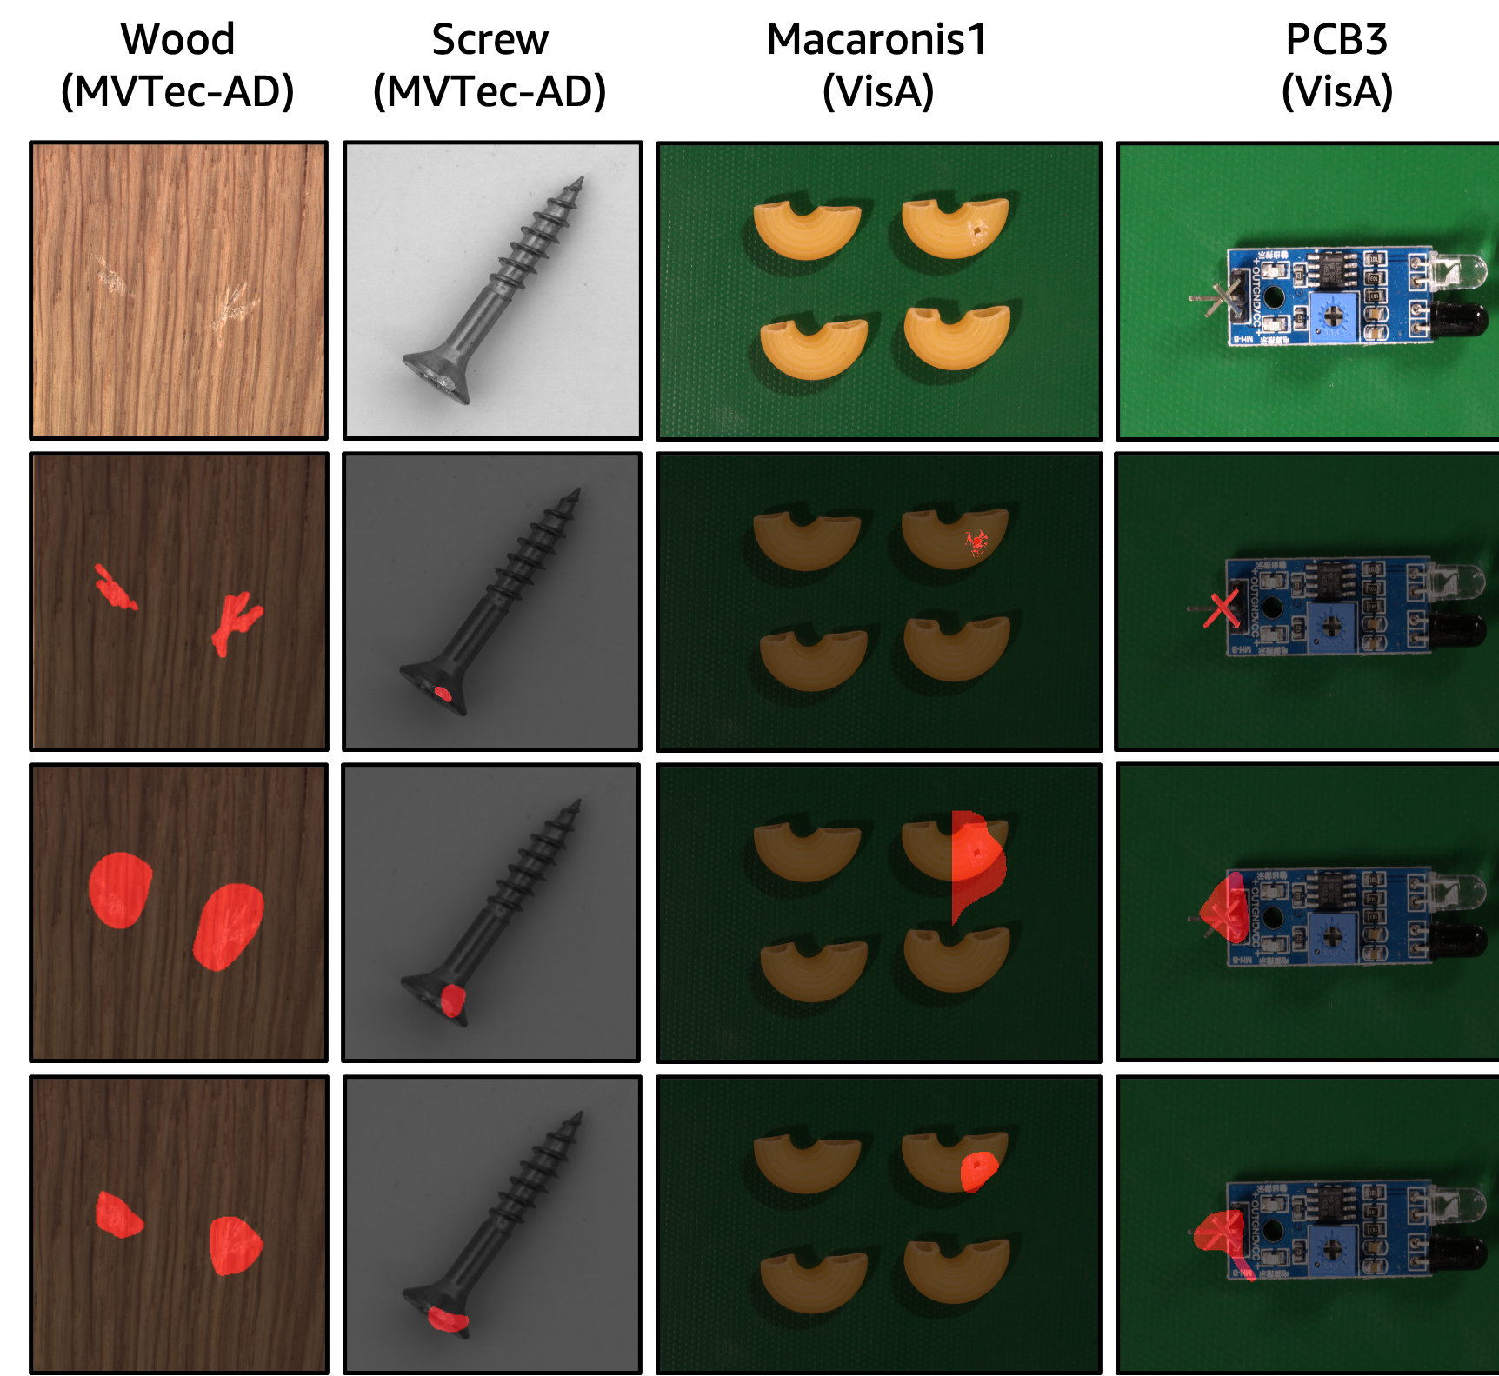
為何需要異常檢測？
工業場景：
如自動化製造線上的瑕疵檢測、AOI 缺陷分析
醫療影像：
如 MRI、CT 中病灶的早期識別
語意異常：
如自然圖像中出現不符合常識的內容（錯誤組合、位置異常）
異常樣本稀少，分佈不均：資料呈長尾分布，難以蒐集
異常類型多變，難以定義：沒有固定模板，例如：裂痕、歪斜、髒污
現有方法訓練成本高，需針對每個類別建立模型
Notes:
大家好，這一頁我想先說明：為什麼我們需要異常檢測這樣的技術？
首先，異常檢測的應用非常廣泛，幾乎涵蓋了所有需要自動化與品質判斷的場景。
🏭 第一是工業應用
像是在製造業中，產品良率是最基本的指標。 我們常常會在製程中進行 AOI，也就是自動光學檢測，用來發現刮痕、變形或瑕疵。這些異常很多時候只佔極少數，但對產品品質影響卻很大。
🧠 第二是醫療影像
舉例來說，像 MRI 或 CT 這些醫學影像中，很多病灶都只佔圖像的一小部分，甚至可能非常輕微。 若能透過異常偵測輔助醫師，就能幫助早期發現問題。
🧠 第三是語意異常
這是近年比較新的應用範疇。 指的是在自然影像中，出現了不合理的情境，例如錯誤組合、物件位置錯亂、結構不一致。這些異常人類一看就能判斷，但機器卻難以分辨。
🔍 下面這張圖展示了四個實際案例：
我們可以看到四個來自 MVTec-AD 和 VisA 的類別： 木頭、螺絲、通心麵，以及電路板。 對照欄位中，我們列出了原始圖像、ground truth 異常 mask、以及 WinCLIP 和 WinCLIP+ 的偵測結果。
可以發現每個類別的異常表現形式都不一樣，例如：
木頭表面有裂痕
螺絲的邊緣缺陷
通心麵缺角
電路板焊接錯誤或元件脫落
這些異常都是局部、小範圍，而且每類都不一樣。
🧩 為什麼這會是問題？
因為這樣的異常具備三個困難：
異常樣本稀少，分布極度不均：我們無法準備每一種異常的資料
異常型態非常多變：沒有固定模板，像是刮傷、歪斜、斷裂都是異常，但差異很大
現有方法訓練成本高：傳統做法要針對每個類別去訓練模型，成本高而且效率低
🧭 所以我們的研究目標是什麼？
我們想找一種方法，即使在沒有異常資料的情況下，或只用很少的正常樣本，也能準確偵測異常。這正是 Zero-shot 和 Few-shot 異常檢測方法的出發點。
這就是這一頁的重點，接下來我們就來看看具體的做法，從 WinCLIP 開始。
✅ 附加建議（如需口語版）
如果你想更口語自然，可以改成這樣說法：
異常其實很多時候都非常難蒐集，因為它們很少見，而且變化很多。有些是表面破損、有些是角度歪斜，這些在不同類別下長得完全不一樣。我們不太可能為每種情況都訓練一個模型，所以我們需要一些「聰明的方法」，能夠在樣本很少的情況下，也能做出很準確的判斷。

Slide 5
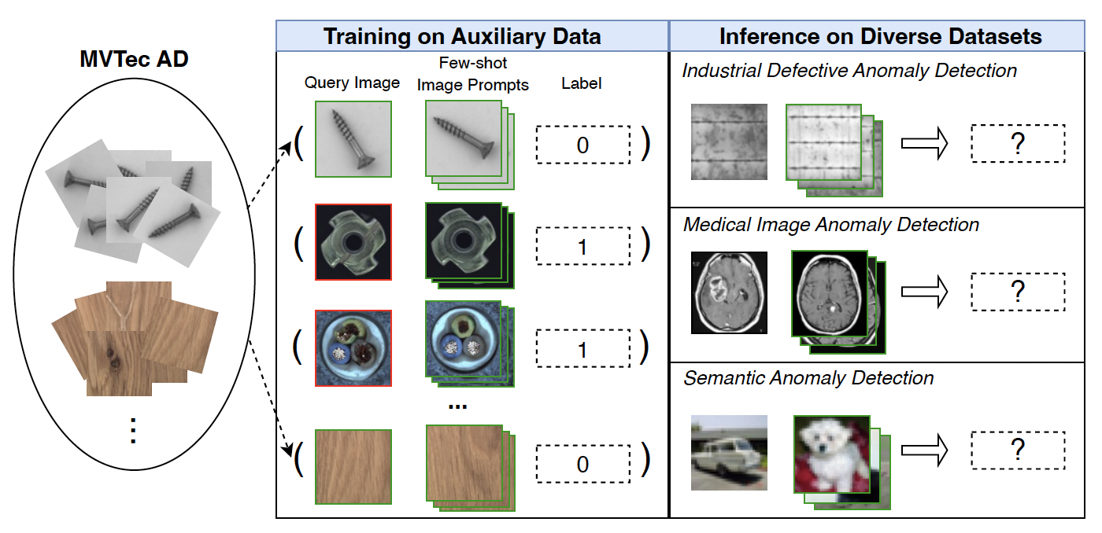
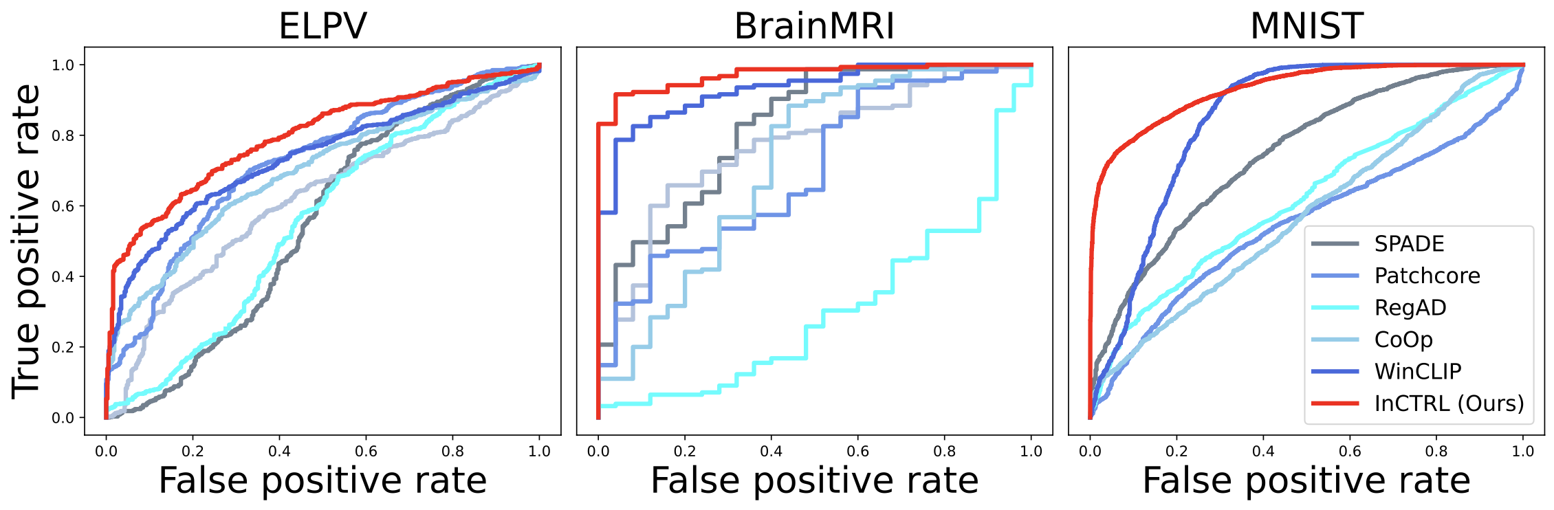
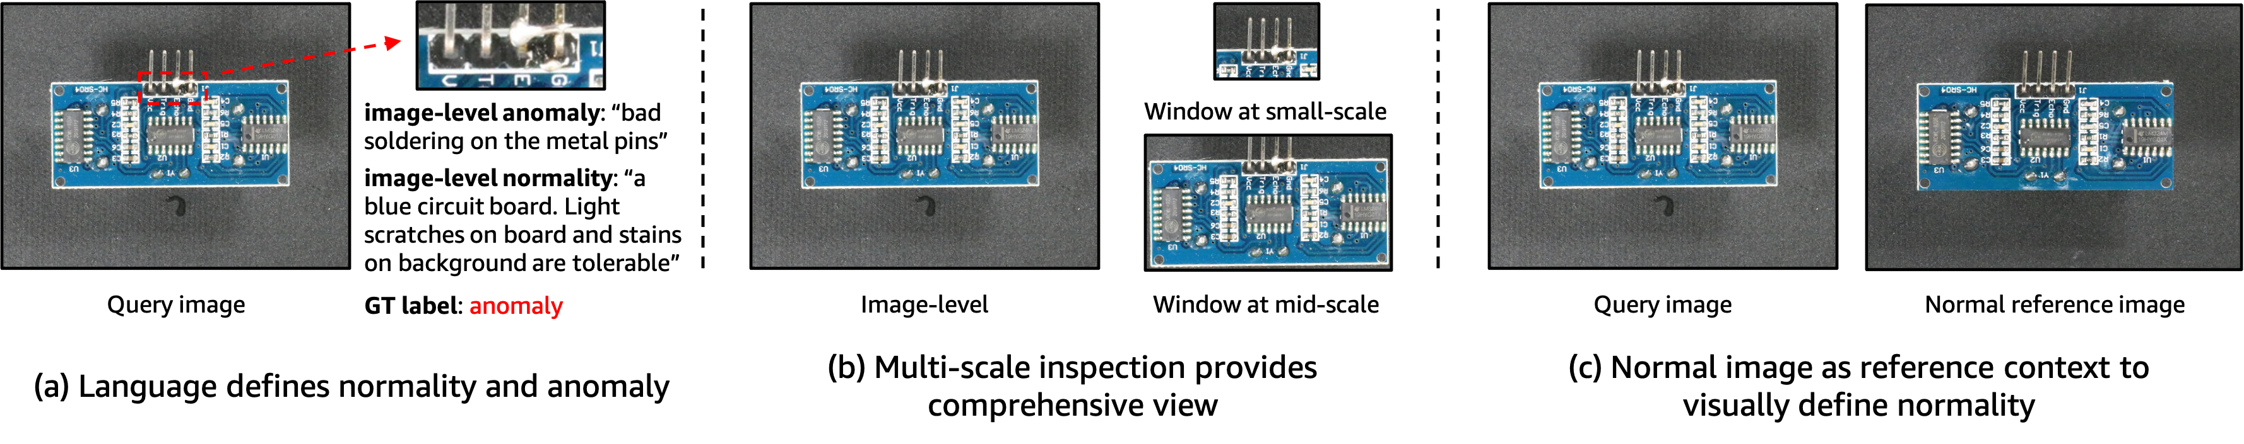
Zero-/Few-Shot 方法如何解決異常檢測挑戰？
Zero-/Few-Shot 方法不僅降低了標註成本，更提供了跨任務場景的泛化能力，是未來異常檢測的重要方向。
Notes:
🔹【WinCLIP 思路：語言與視覺定義異常】
傳統異常檢測常需蒐集並訓練大量異常樣本，難以應對樣本稀缺與定義模糊的問題。 WinCLIP 引入 CLIP 模型，透過語言提示詞（prompt）與查詢圖像進行相似度比對，並結合多尺度窗口與正常圖像參照，來定義何謂「異常」或「正常」。
你可對應圖中說明：
(a)：異常語意定義（例：「bad soldering」）依賴人類知識轉換為語言提示
(b)：多尺度視覺分析補充局部/整體特徵
(c)：使用正常參照圖像比對細節差異（Few-shot setting）
🔹【InCTRL 思路：上下文殘差學習進行跨場域推理】
相較於語言驅動的語意對齊，InCTRL 強調從正常樣本中學習上下文差異。 它透過少量正常圖像（few-shot prompt）與查詢圖像間的多層殘差特徵計算，學習通用的異常特徵，進而無需針對目標資料集進行訓練也能泛化。
你可對應右上圖：
左：用 auxiliary data 訓練 general model
中：不同場域推理（工業 / 醫療 / 語意）
下：ROC 曲線顯示 InCTRL 在不同資料上表現優於其他方法（紅線） 當然可以！這張投影片已經排版得非常清楚，我將幫你針對 Slide 2.2 ⬆️ 「Zero-/Few-Shot 方法如何解決異常檢測挑戰？」 製作一份完整簡報講稿，讓你在報告時可以條理清晰地說出每個重點。
🎤 Slide 2.2《Zero-/Few-Shot 方法如何解決異常檢測挑戰？》講稿範本：
剛剛我們談到異常檢測的應用場景與挑戰，這一頁我們來看看目前主流的解法 —— Zero- / Few-Shot 方法 是如何有效應對這些困難的。
🔷 第一部分：InCTRL 的思路 — 跨場域泛化推理
左上這張圖是 InCTRL 論文中對任務流程的說明。 在左側，我們看到的是一組來自 MVTec-AD 的訓練資料，包含查詢圖與少量的正常提示圖（few-shot image prompts）。
這些資料會被用來訓練一個通用模型，稱為「輔助資料訓練（Auxiliary Data）」。訓練完之後，我們並不是再用這些資料進行測試，而是把模型直接套用到全新的資料集上，像右邊這三類：
工業異常（如表面刮痕）
醫療影像（如腦部病灶）
語意異常（像狗臉錯置在汽車上）
這樣的流程就是所謂的 Generalist Anomaly Detection，不再針對每個類別單獨訓練模型。
🔷 第二部分：語意與視覺融合的策略（WinCLIP 思路）
在下方三張圖中，我們看到 WinCLIP 所強調的「語意驅動」設計：
(a) 利用語言定義異常與正常 例如異常的描述是「bad soldering」，而正常是「a blue circuit board」 模型會根據這些語句與圖像做語意比對
(b) 多尺度視窗檢查 模型不只看整張圖，也會對應小區塊進行細部分析，提升精度
(c) 使用正常圖像作為參考 在 few-shot setting 中，加入一張正常圖來做視覺對照，有助於捕捉微小差異
🔷 第三部分：實驗結果驗證效能優勢
最右上是三個資料集上的 ROC 曲線，分別是：
ELPV（工業）
BrainMRI（醫療）
MNIST（語意異常）
可以看到紅色線是 InCTRL，深藍是 WinCLIP，兩者在大多數情況下都優於其他傳統方法如 SPADE、PatchCore、RegAD 等。特別是在醫療與語意任務上，InCTRL 的曲線幾乎是最頂的。
✅ 最後總結（請朗讀這一句）：
Zero-/Few-Shot 方法不僅降低了標註成本，更提供了跨任務場景的泛化能力，是未來異常檢測的重要方向。
✅ 簡報結尾建議補一句：
有了這樣的能力，我們就可以在只提供少量正常資料的情況下，處理多樣化、跨領域的異常任務。接下來，我們就進一步看看 WinCLIP 與 InCTRL 各自的設計細節。
需要我也幫你寫接下來 Slide 3.1 或 4.1 的講稿嗎？或者你想要我整合這份講稿內容成可讀稿 PDF 或簡報備註？只要說一聲我就幫你處理 ✅

Slide 6
目錄
目錄研究動機與背景
WinCLIP 論文介紹
InCTRL 論文介紹
方法比較與對照
WinCLIP 模組細節解析
InCTRL vs WinCLIP 實驗彙整
優勢與限制分析
實作經驗與挑戰
結論與未來發展
附錄與參考資料

Slide 7
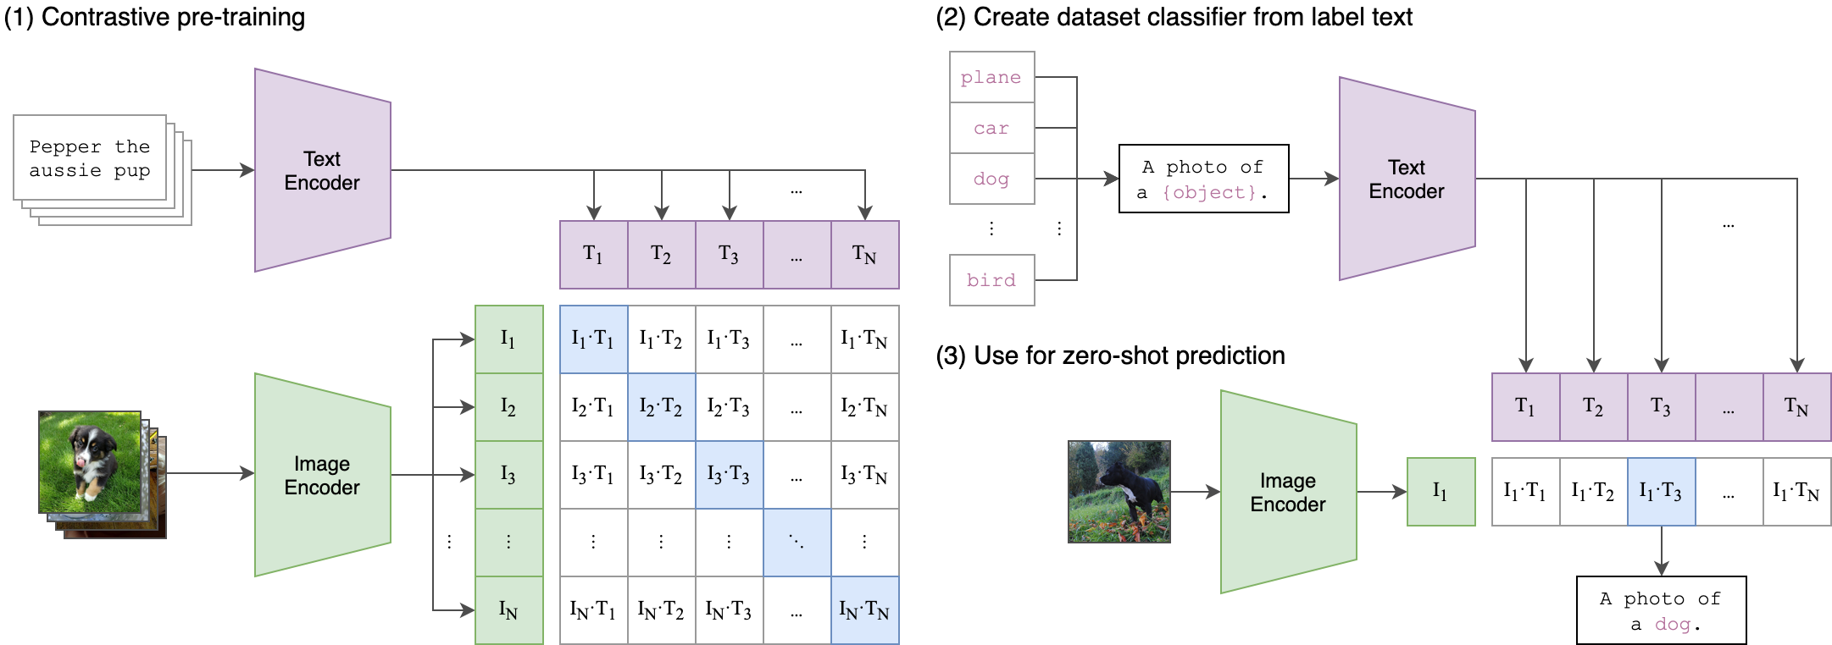
CLIP 原理簡介 + 語意相似度(cosine similarity)
Notes:
當然可以！以下是針對你這頁投影片（CLIP 原理簡介 + 語意相似度）的 更口語化講稿版本，適合直接在簡報現場自然講解時使用：
🎤 投影片講稿：CLIP 原理簡介 + 語意相似度（Cosine Similarity）
好，我們先來簡單介紹一下 CLIP 是怎麼運作的，因為這是後面 WinCLIP 的基礎。
CLIP 的概念很簡單，它其實就是學會了「圖片跟文字要怎麼對得起來」。
🔸 左邊這一塊是 CLIP 的訓練過程： 它會同時吃一張圖片和一句文字描述，比如說「這是一隻狗」或「草地上的小貓」，然後學著去對起來。
也就是說，圖片經過 Image Encoder 變成一個向量，文字經過 Text Encoder 也變成一個向量，兩個之間越相似就越配對成功。
🔸 中間這張表格是在做什麼？ 就是 CLIP 把每張圖片跟每一句話都算一次相似度，像是做一個「誰最像誰」的排行榜。這個相似度就是我們常說的 cosine similarity。
🔸 右邊這一塊就是 CLIP 如何拿來做 Zero-shot 分類： 我們不用再重訓模型，只要提供像是：
「a photo of a dog」、「a photo of a cat」這種文字提示， CLIP 就會幫我們算出這張圖比較像哪一句話。
也就是說，只要我能寫出一個描述文字，CLIP 就能幫我做分類，不需要額外訓練。這就是所謂的 Zero-shot learning。
🧠 所以總結這一頁：
CLIP 把圖和文字都轉成語意向量，然後透過 cosine similarity 來看誰最像誰。這樣的特性讓 CLIP 可以被應用到各種任務上，像是分類、搜尋，甚至異常偵測。
而我們接下來要介紹的 WinCLIP，就是把這套機制套進 anomaly detection 裡面。
如果你需要，我也可以把這一頁濃縮成「1分鐘版講稿」或製作旁邊講稿欄。是否也要這個格式呢？

Slide 8
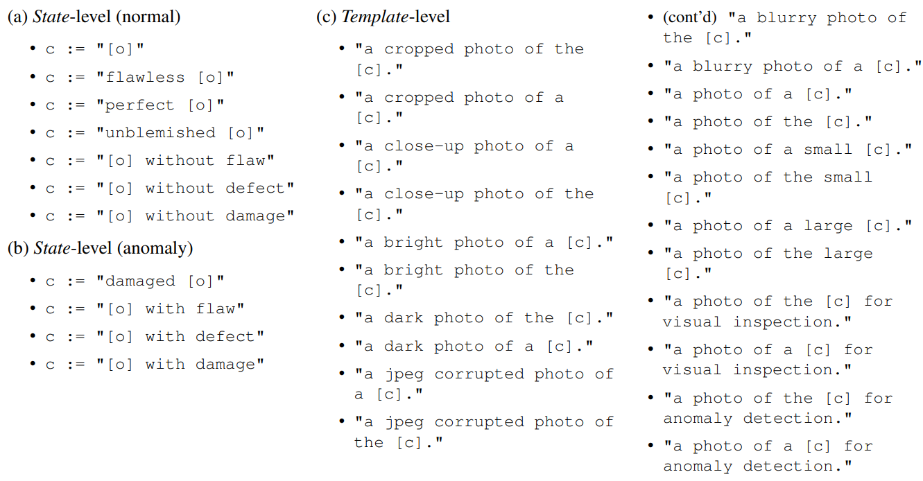
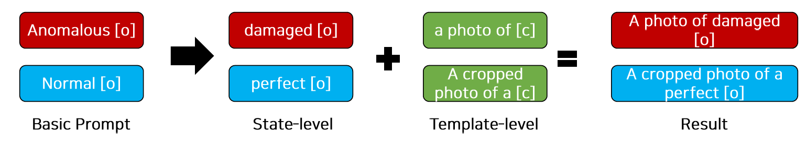
WinCLIP 中提示詞（Prompt）是怎麼組合出來的？
Compositional Prompt Ensemble(CPE)
Each prompt is composed of three elements: state, label, and text template.
Notes:
🎤 講稿（更口語版）
好，接下來這一頁我們來看 WinCLIP 中一個非常關鍵的設計 —— 怎麼「說話」讓模型聽得懂。
也就是說，我們該怎麼寫提示詞（prompt），讓 CLIP 能夠分得出「正常」跟「異常」。
在 WinCLIP 裡，我們不是只用一句話像是「a normal object」，這樣太單調了。
我們會把提示詞拆成三個部份：
1️⃣ 第一塊是 狀態（State） 像是：「完美的」、「有瑕疵的」、「沒有損傷的」、「已損壞的」
2️⃣ 第二塊是 物件名稱（Label） 比如我們要檢測的是電路板、螺絲、木頭等等，就會有 [c] 這個物件填進去
3️⃣ 第三塊是 語句模板（Template） 像是：「a photo of a [c]」、「a blurry photo of a [c]」、「a cropped photo of the [c]」
這讓每一句話聽起來都很像人類會講的句子
✨ 最後我們會把這三塊組起來，比如說：
「A cropped photo of a damaged screw」 「A photo of a perfect metal nut」
這樣的語句能更清楚描述這張圖是什麼、狀態如何，幫助 CLIP 對異常有更準確的理解
📌 你現在看到這一頁就是把這些組合列出來。 我們會先定義很多種狀態、很多模板，然後自動把它們組合起來，變成一整組的提示詞集合。
這個過程叫做 Compositional Prompt Ensemble（CPE）。
🧠 小結一下：
這一頁的重點是：不是只有「一個提示詞」，而是成千上百個變化組合。這就是 WinCLIP 為什麼能在 Zero-/Few-shot 任務中有那麼好效果的關鍵之一！

Slide 9
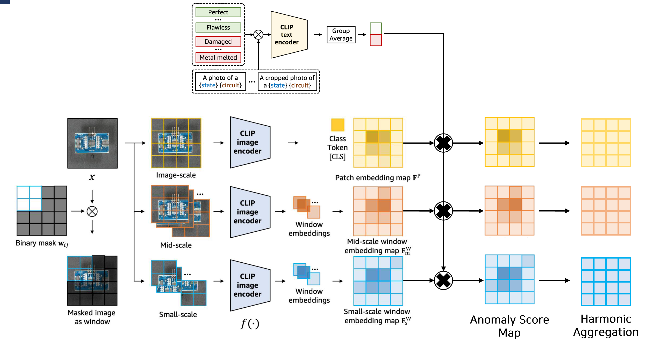
Overview of WinCLIP: Language-Guided Multi-Scale Anomaly Detection
Notes:
🎤 口語化講稿：
好，現在我們來快速總結一下整個 WinCLIP 的方法是怎麼運作的。
這一張圖可以說是整體架構的總覽，從左到右，就是模型處理的整個流程。
首先從左下角開始看，我們輸入一張圖片。
這張圖會先被劃分成多個小區塊（也就是 Patch），然後套上各種大小不同的滑動視窗，這樣可以觀察圖片的不同尺度——從整體輪廓到局部細節。
接著每一個視窗內的影像區塊，會送進 CLIP 的 image encoder 去萃取特徵，得到三種不同尺度的 embedding map。
你可以看到這裡有黃色、橘色、藍色的格子圖，分別代表：
Patch 級別的 embedding（黃色）
中尺度的視窗 embedding（橘色）
小尺度的視窗 embedding（藍色）
同一時間，我們也會把「文字提示詞」送進 CLIP 的 text encoder。
像是：「完美的金屬零件」、「受損的電路板」、「一張有瑕疵的螺絲照片」這類的句子，透過 CPE 組合起來。
這些文字會轉成語意向量，然後平均起來，形成一個代表正常與異常語意的基準向量。
接著，我們會把圖像的每一個 patch 特徵，拿去跟文字的語意向量做比對，計算相似度，得到一張異常分數圖（Anomaly Score Map）
這就像在問模型：「這個區塊看起來像不像你理解的『異常物體』？」
最後，這三個尺度的異常分數圖會做融合，透過 harmonic aggregation（加權平均），產生最終的 聚合異常圖。
這個圖就能直接用來做 pixel-level segmentation，標出異常的區域！
🧠 小結一下：
WinCLIP 的關鍵設計包含了：
多視角、多尺度的特徵提取
使用自然語言描述來引導模型「什麼是異常」
最後融合出一個視覺與語意對齊的 anomaly heatmap
整個方法不需要重新訓練，只要提供 prompt，就可以快速應用到不同任務上，這也是它 zero-/few-shot 的核心優勢！

Slide 10
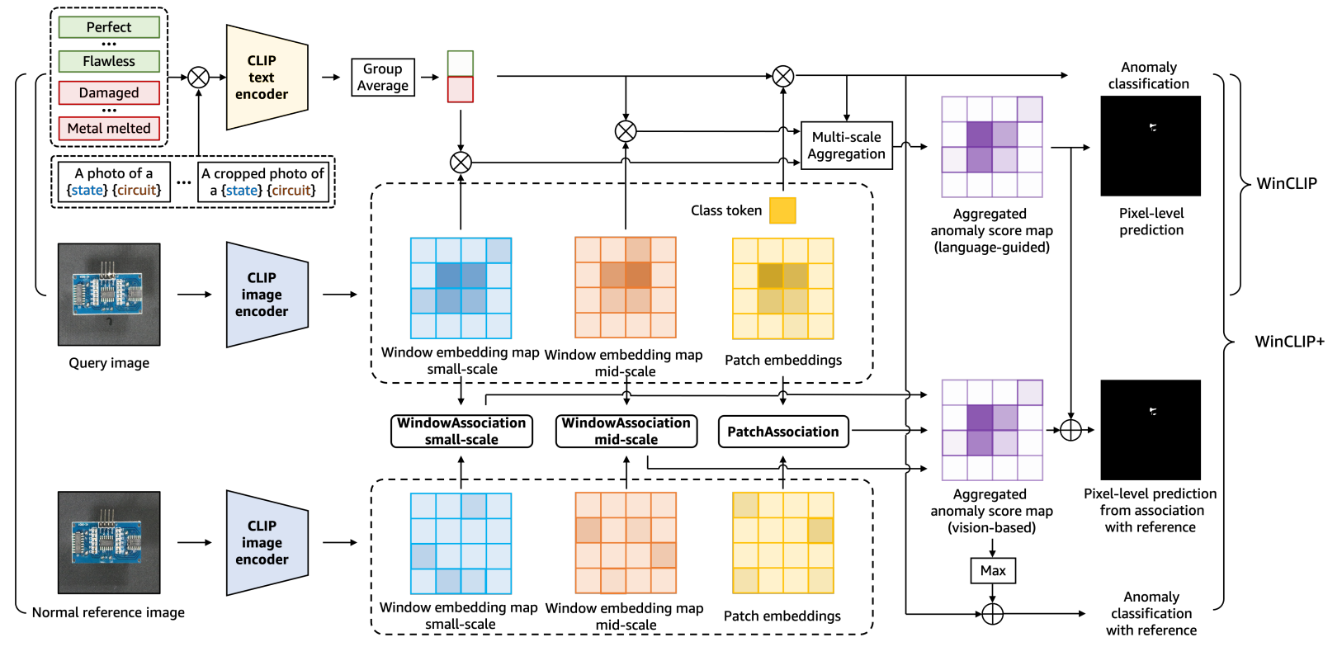
Overview WinClip
Notes:
🎤 建議的講稿（口語講解用）
這張圖展示的是 WinCLIP 的整體架構，我們可以把它拆成上下兩條主線來看。
上半部是 WinCLIP 的語意路線：
首先輸入一張待偵測的查詢圖片，通過 CLIP 的 image encoder 得到圖像特徵。
同時，我們利用組合式提示詞（CPE）產生多組描述「正常」與「異常」的語意文字，經由 text encoder 得到語意嵌入向量。
然後，將語意嵌入與視覺嵌入做比對，對應產生三個不同尺度（小、中、大）的異常分數圖，並經過加權平均聚合成一張 語意驅動的異常熱圖（右上紫色圖）。
下半部是 WinCLIP+ 的視覺補充路線：
額外提供少量正常樣本（例如 1~4 張），也通過 CLIP 編碼器處理，產生對應的 embedding map。
查詢圖片與正常圖片的視覺特徵會兩兩進行「視覺比對」（稱為 Window Association 或 Patch Association）來判斷哪邊不同。
最後也會產生一張 視覺驅動的異常分數圖，並與語意異常圖做結合，得到更準確的異常預測結果。
這樣設計的好處是：
語意路線可以捕捉異常語意（像是「破裂」、「刮傷」） 視覺路線則能補強語意無法明確定義的視覺變異（像是微小偏移或模糊）
兩者結合之後，就能大幅提升 WinCLIP 在少樣本、甚至 0 樣本情境下的異常偵測效果。

Slide 11
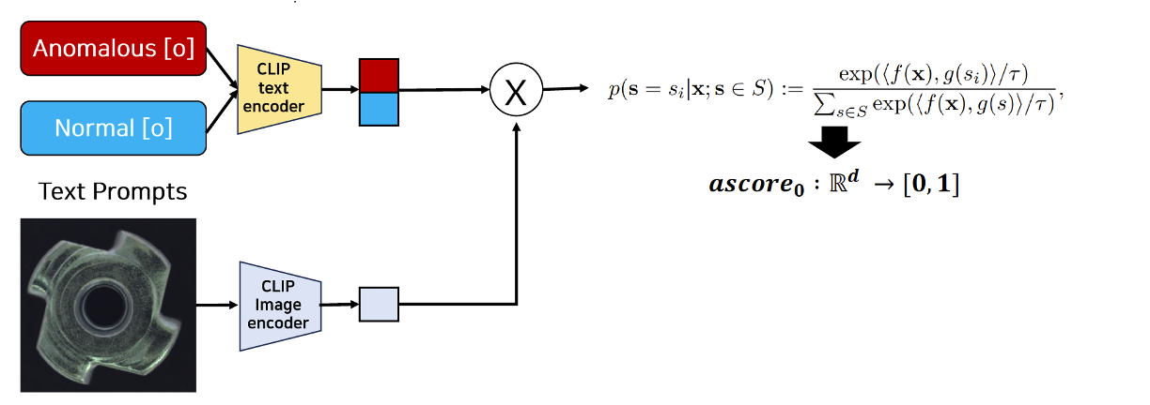
WinCLIP 中異常分數是怎麼算出來的？
CLIP因為是從文本中獲得監督，因此可以利用文本嵌入實現零樣本，並將其應用於異常檢測
計算與事先定義的正常文本和異常文本之間的相似度
將每個文本對應的相似度作為Logits值，進行Softmax以執行分類
將Softmax的結果作為異常分數使用
總結來說，對於兩個文本標籤執行分類輸入圖像的任務
將每個文本標籤的Softmax值用作異常分數
但是 Softmax 值分別為 Normal 和 Anomalous，並未提及選擇哪一個來使用
不過兩者的總和始終為 1，因此選擇哪一個似乎都不會有問題
因此，越是 Anomalous 的情況下，將會使用 Anomalous 的 softmax 值，因為其值較大
Notes:
🎤 口語講稿（自然口語風格）
接下來我們來看 WinCLIP 的核心計分機制，也就是「異常分數」到底怎麼來的。
這張圖展示的是 WinCLIP 在 zero-shot 情況下如何利用 CLIP 的特性來計算 anomaly score。
首先，CLIP 是一個圖文對齊的模型，也就是說它會把圖片和文字各自轉成向量，然後去算它們的相似度。
所以我們可以先定義兩組文字提示：一組代表「正常」，像是 Normal [o]，另一組代表「異常」，像是 Anomalous [o]。
這兩組提示會經過 CLIP 的文字編碼器，變成兩個語意向量。
接著，我們將查詢的圖像丟進 CLIP 的影像編碼器，也會變成一個圖像向量。
這時候，我們就可以用「圖像向量」去跟「兩個文字向量」分別算餘弦相似度，然後再丟進 softmax 函數。
softmax 的結果會讓我們得到兩個數字 —— 一個對應「這張圖像有多像正常」 一個對應「這張圖像有多像異常」
因為 softmax 的總和一定是 1，所以不管你選哪個都可以。
在 WinCLIP 中，我們會取 異常那個的 softmax 分數 作為這張圖片的異常程度（就是 ascore₀ 的值）。
所以簡單來說就是：
看這張圖片「比較像正常」還是「比較像異常」，用 CLIP 幫我們從語意上做分類，不需要訓練分類器，也不需要大量異常圖！

Slide 12
WinCLIP+ Extension: Combining Language and Visual Reference for Anomaly Detection
Notes:
🎤 口語講稿（講解用）：
這一張圖是介紹 WinCLIP+，也就是 WinCLIP 方法的進階版，它的設計重點是：除了文字提示之外，我們還可以加入「正常參考圖像」作為比對依據，進一步提升異常偵測的準確性。
我們從左邊開始看，整體流程跟原本 WinCLIP 是一樣的：
有一張待檢測的圖片（query image），經過 CLIP 的 image encoder，產生三個尺度的嵌入圖（small / mid / patch）。
同時，文字提示經過 text encoder 得到語意嵌入，再與圖像特徵做比對，得到上方這張紫色的 語意引導異常圖（language-guided anomaly score map）。
這是基本的 WinCLIP 模式。
接著下面就是 WinCLIP+ 的延伸設計：
這邊我們再加了一張「正常的參考圖片」，也就是 few-shot 設定裡的 support image。
它一樣會經過 CLIP encoder，產出三個尺度的視覺嵌入，然後跟 query image 的特徵做比對，形成另一張異常分數圖（也就是 vision-based anomaly map）。
這個比對方式有三種：
Small-scale WindowAssociation
Mid-scale WindowAssociation
PatchAssociation
分別對應不同粒度的比對方式。
最後，我們把語意引導的結果與視覺參考的結果進行融合，也就是這邊看到的「⊕」加號：
上半部是原本 WinCLIP 的語意偵測圖
下半部是透過視覺參考圖生成的異常熱圖
融合之後得到更穩定、更準確的 最終異常圖（pixel-level prediction），同時支援分類與定位。
✅ 小結：
WinCLIP+ 的優點是，它保留了語言指導的泛化能力，同時加入了視覺參考，讓模型能更明確地學會「這張圖片跟正常圖像有什麼不同」，適合少樣本設定或視覺差異明顯的場景。
非常適合用在製造業或視覺品質控管上。

Slide 13
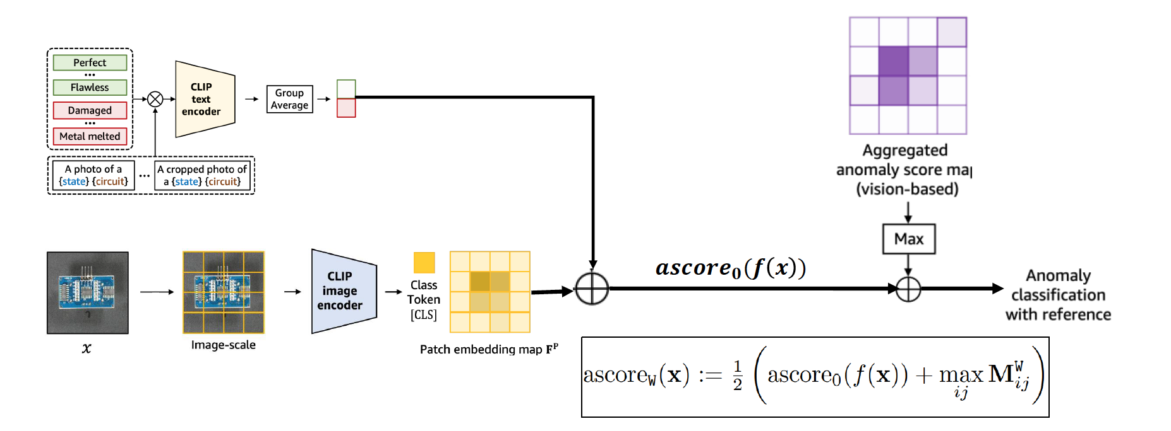
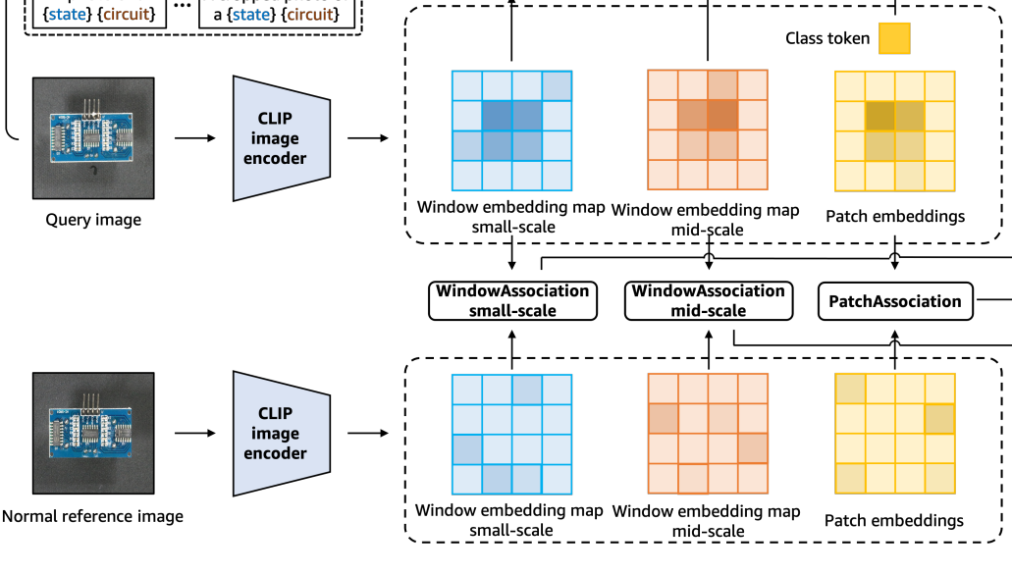
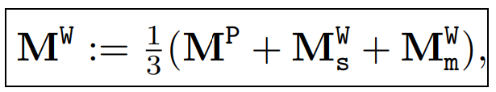
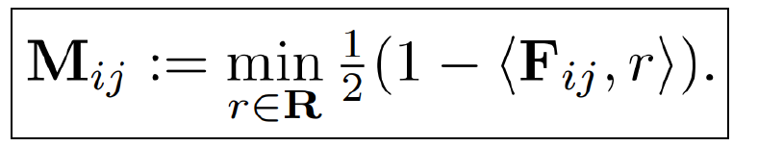
WinCLIP 的異常分數融合機制
Notes:
這張圖展示的是 WinCLIP 最終異常分數計算的完整公式流程，你可以將這一頁作為「總結 WinCLIP 整體推理邏輯」的重點投影片，非常適合放在 WinCLIP 模型結構章節的結尾。
✅ 建議標題
中文：
WinCLIP 的異常分數融合機制｜語意 + 視覺資訊的整合策略
英文：
Final Scoring in WinCLIP: Fusing Language-Guided and Vision-Based Anomaly Cues
🎤 講稿（口語版 + 數學式說明）
這張圖可以說是把 WinCLIP 的整體推理邏輯濃縮成一張分數計算流程圖，我們來拆解講解：
首先我們看到這條黑色主線：
它代表的是 WinCLIP 最終輸出的異常分數，也就是：
ascorew(x)=12(ascore0(f(x))+max⁡ijMijw)\text{ascore}_w(x) = \frac{1}{2} \left( \text{ascore}_0(f(x)) + \max_{ij} M_{ij}^w \right) 它是由兩個部分組成的平均值：
ascore₀(f(x))：這是 CLIP 語意相似度推理出來的異常分數（上方路線）
max₍ᵢⱼ₎ M⁽ʷ⁾ᵢⱼ：這是從視覺參照圖中比對出的局部最大異常分數（下方路線）
✅ 上半段：語意驅動的異常偵測
查詢圖經過 CLIP 圖像編碼器
跟多組語意提示詞（如「一張損壞的金屬螺母圖片」）計算 cosine similarity
Softmax 得到兩類分數，這邊會取 異常類別的分數 當作異常程度
也就是 ascore₀(f(x))
✅ 下半段：視覺驅動的異常偵測
這部分稱為 M_w，公式如下：
Mw:=13(MP+Msw+Mmw) 這代表我們會取：
Patch-level 的異常 map（黃色）
小尺度 sliding window 的 map（藍色）
中尺度 sliding window 的 map（橘色）
三個異常熱圖做「平均融合」後，擷取出最大異常值（max₍ᵢⱼ₎）
✅ 最後一步：異常決策
這兩者結合起來，就能補強彼此的弱點：
語意路線能捕捉語言語意特徵（例如：「扭曲」、「破損」）
視覺路線能補充空間細節（例如：偏移、亮暗差異）
讓 WinCLIP 同時具備語意理解 + 局部比對能力，在 Zero-/Few-shot 任務下仍能得到高準確度。
🧠 備註（進階聽眾用）
你也可以補充解釋：
Mij:=min⁡r∈R(12(1−⟨Fij,r⟩)) 這代表查詢圖中第 (i,j) 個 patch 的嵌入向量 F_ij 會與所有正常參考圖的向量 r 做比較， 最終會選擇相似度最接近的一個，來計算其「異常程度」——如果差很多，就視為異常。
如果你願意，我也可以幫你把這頁做成更簡化版流程圖／動畫風格頁，讓觀眾更容易跟上！需要嗎？

Slide 14
目錄
目錄研究動機與背景
WinCLIP 論文介紹
InCTRL 論文介紹
方法比較與對照
WinCLIP 模組細節解析
InCTRL vs WinCLIP 實驗彙整
優勢與限制分析
實作經驗與挑戰
結論與未來發展
附錄與參考資料

Slide 15
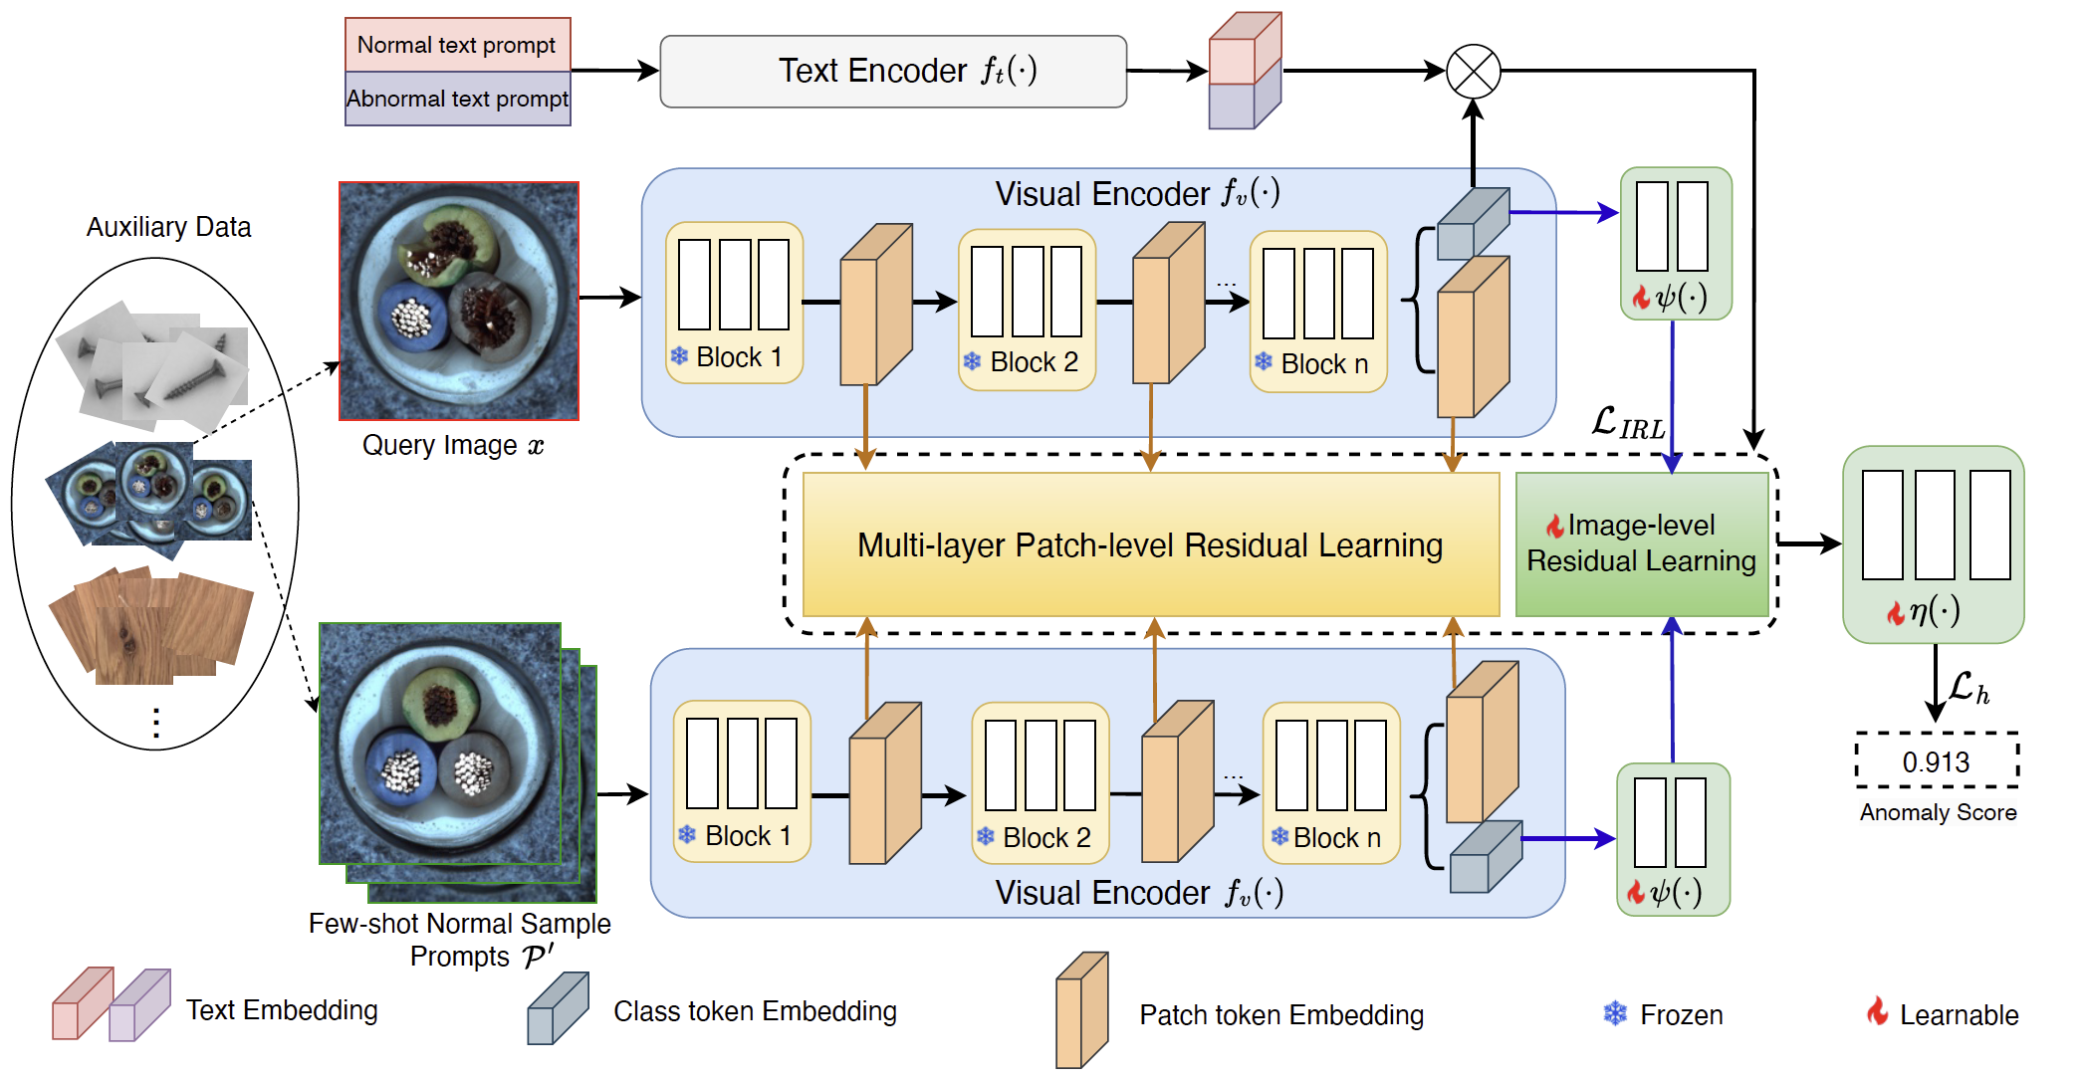
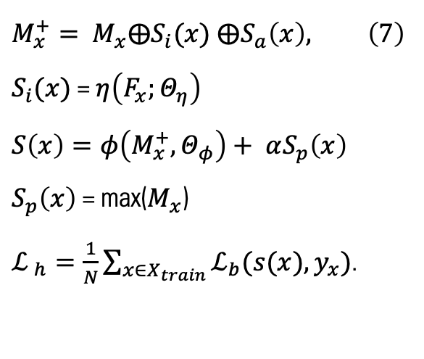
In-context residual learning model for GAD (InCTRL)
InCTRL 模型透過比較輸入資料與少量正常樣本之間的「殘差」來偵測異常。 並假設輸入資料越異常，與正常樣本的差異（殘差）就會越大。 此模型同時在「圖像層級」與「區塊層級」進行殘差學習，並在 9 組異常偵測資料集上展現出優於現有方法的表現。
$M_{x}^{+}= M_{x}⨁S_{i}(x)$ $⨁S_{a}\left(x\right), \left(7\right)$
$S_{i}(x)$ = $η\left(F_{x};Θ_{η}\right)$
$$S\left(x\right)=φ\left(M_{x}^{+},Θ_{φ}\right)+ αS_{p}\left(x\right)$$
$S_{p}\left(x\right)$ = max($M_{x}$)
${ℒ }_{h}=\frac{1}{N}\sum_{x∈X_{train}}{ℒ_{b}(s(x),y_{x})}$.
Notes:
🎤 演講稿內容（口語化）
各位現在看到的是 InCTRL 模型的整體架構圖，我們會從三個面向來介紹這個方法：
🔸 4.1 Generalist Anomaly Detection 任務定義
我們先講講 InCTRL 解決的是什麼樣的任務。
InCTRL 的目標是 Generalist Anomaly Detection，也就是所謂的「通用型異常偵測」。
簡單來說，它不像其他方法一樣每個類別都要重訓模型，而是希望 透過極少量的正常樣本，就能夠推論出各種不同場景下的異常。
所以我們可以看到，左下角的資料來源其實非常多樣，包含像是 工業產品、醫療影像，甚至是自然圖片。 這代表 InCTRL 是要處理跨資料集、跨領域的挑戰。
🔸 4.3 Patch-level & Image-level Residual
InCTRL 如何做到這件事呢？
核心關鍵就在中間這一塊黃綠色的區域 —— Multi-layer Patch-level Residual Learning
它會將「查詢圖片」和「少量正常樣本」都經過 CLIP 類型的 Visual Encoder，然後在特徵層級上進行比較。
比較的方式有兩種：
Image-level Residual（整張圖的差異） → 比較 CLS token，抓出整體風格或結構差異
Patch-level Residual（區塊層級差異） → 比較每個小 patch 的對應關係，提取更精細的異常特徵
這樣的設計讓模型能同時看到整體輪廓也不放過局部細節，是 InCTRL 比傳統方法穩定的重要原因之一。
🔸 4.4 Prompt 引導 + Prototype Matching
接下來我們來看右上角這一塊，這是 InCTRL 的「語言引導」部分。
InCTRL 一樣是用 CLIP 預訓練好的 Text Encoder，把兩個文字 prompt：
「normal object」
「abnormal object」
轉成文字向量。
然後會拿殘差學習出來的視覺特徵，和這兩個文字向量進行 餘弦相似度計算（Cosine Similarity）。
這個步驟的目的是什麼呢？
👉 其實是幫助模型去「對齊語意」，判斷這張圖是比較像正常的？還是比較像異常的？
我們可以想像這像是做一個「語言引導的分類器」，讓模型在沒有異常樣本訓練的情況下，透過 prompt 也能對 anomalous state 有所認知。
✅ 總結這頁的重點
InCTRL 這個模型設計真的非常聰明：
一方面保留了 CLIP 預訓練模型的語意能力
一方面加入視覺殘差學習，讓它能辨別圖像中的差異
而且只用少量正常樣本，就能做 zero-/few-shot 的異常分類
這也是為什麼 InCTRL 能在 9 個不同的資料集上打敗其他方法，展現非常強的泛化能力。

Slide 16
目錄
目錄研究動機與背景
WinCLIP 論文介紹
InCTRL 論文介紹
方法比較與對照
InCTRL vs WinCLIP 實驗彙整
優勢與限制分析
實作經驗與挑戰
結論與未來發展
附錄與參考資料

Slide 17
方法比較與對照
比較面向 | WinCLIP | InCTRL | 說明與重點
設計核心 | CLIP 語意相似度 + 組合式提示詞 (CPE) | 殘差學習 (Residual Learning) + Prompt 對齊 | WinCLIP 偏語意分類、InCTRL 偏特徵差異比較
使用提示詞方式 | 多組語意詞組合（normal, damaged...） | 兩組固定提示詞（normal / anomaly） | WinCLIP 使用 CPE 結合語意豐富性，InCTRL 提供語意引導殘差計算
異常評估方式 | 語意相似度分數（ascore₀）+ segmentation map 融合 | 計算與正常樣本的 residual map，與提示詞對齊 | WinCLIP 偏語意 softmax 分數，InCTRL 計算 residual 越大越異常
空間層級 | 多尺度（Patch、Mid-scale、Small-scale） | Image-level + Patch-level 殘差比較 | WinCLIP 偏 segmentation，InCTRL 融合全圖與局部區塊差異
few-shot 用法 | 引入少量正常圖像作為參考（reference） | 將 few-normal 作為 residual 訓練的 prompt context 使用 | 都支援 few-shot，但思路不同：WinCLIP 當成比對參考圖，InCTRL 作為 prompt 訓練導向
適用任務泛化性 | 工業類目標（語意明確）效果佳 | 跨任務、跨語意類型（如醫療、自然場景）泛化性更強 | WinCLIP 適合固定領域，InCTRL 則能應對語意模糊或開放式任務（GAD 任務）
Notes:
在這一頁我們重點挑選了六個面向，幫助大家快速理解 WinCLIP 和 InCTRL 兩種方法的差異。
第一個最大的不同是「設計核心」：WinCLIP 比較像是從語意分類的角度出發，而 InCTRL 是從特徵差異出發，用 residual 來偵測「和正常樣本的差異」。
第二個是提示詞的使用方式。WinCLIP 使用了大量組合式提示詞 CPE，讓模型對語意分類更有彈性。而 InCTRL 則固定使用 normal 跟 anomaly，搭配 residual 對齊。
異常評估的方式也不同，WinCLIP 是用 CLIP 的語意相似度再加上 segmentation map 來融合得分；InCTRL 則是直接算 residual map 的差異程度，殘差越大代表越異常。
在 spatial granularity 上，兩者也不同：WinCLIP 用的是多層視窗融合，而 InCTRL 則是 Patch-level + Image-level 的對比學習。
最後兩點是 few-shot 的使用方式與泛化性。WinCLIP 是加入正常參考圖片作為比較依據，而 InCTRL 把 few-shot 當作 residual 學習的基準。從實驗上也可以看到，InCTRL 在跨任務、跨語意類型表現更穩定，泛化能力更強。

Slide 18
VisA 資料集簡介
VisA（Visual Anomaly） 是一個專門用來進行異常偵測（Anomaly Detection）任務的公開圖像資料集，由阿里巴巴 DAMO Academy 於 2022 年提出，主要目的是評估模型在「語意理解」與「視覺細節」上的異常辨識能力。
項目 | 說明
類別數 | 共 13 個類別（如：candle、macaroni1、pcb3 等）
資料型態 | 高解析度彩色圖片（主要來自工業場景，如組件、生產物）
異常型態 | 各類別有不同的瑕疵類型，例如：刮痕、破損、錯位、異常元件
分類任務 | 二分類任務（normal / anomaly）
pixel-level 標註 | 有提供異常區域的 Ground Truth mask，可用來訓練 / 評估 segmentation 能力

Slide 19
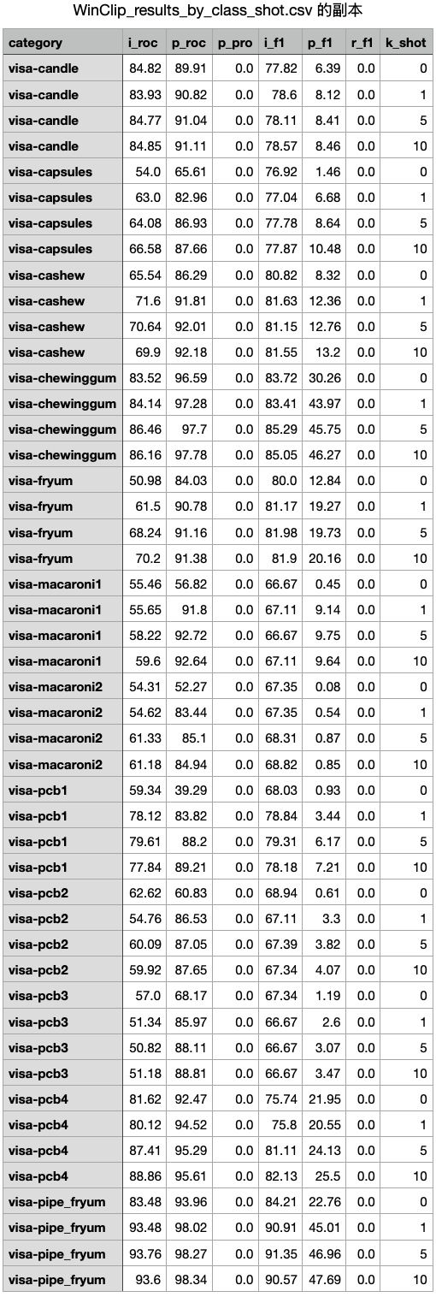
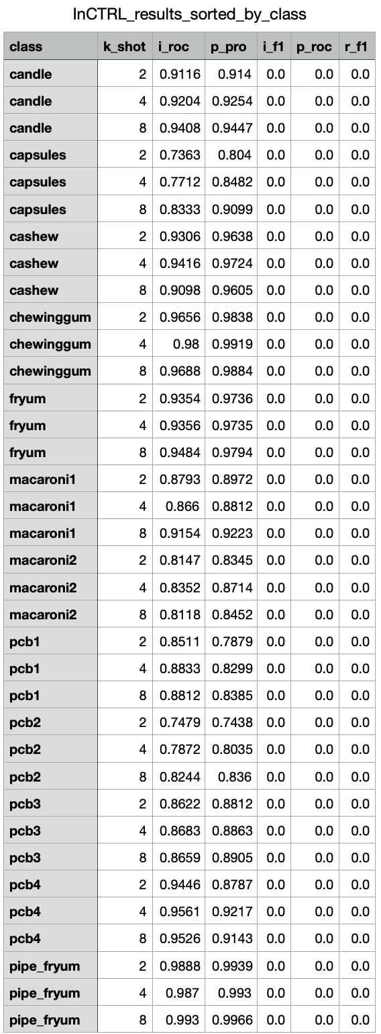
WinCLIP 和 InCTRL 在 VisA 資料集上不同類別的表現比較
Notes:
🔍 1. AUROC 表現對比
WinCLIP 在多數類別上的 AUROC 表現其實已經相當穩定，例如：
在 chewinggum 類別，WinCLIP 在 4-shot 時 AUROC 為 0.9866
而 InCTRL 同樣在 4-shot 時，AUROC 為 0.9688，稍微低一點
但是有些類別 InCTRL 表現得更好，像是：
pipe_fryum 類別，InCTRL 在 4-shot 時就達到 0.9983，幾乎滿分
相對 WinCLIP 的 AUROC 是 97.36，差距有 2–3%
📊 2. InCTRL 提供更穩定的 few-shot 提升
我們也可以看到：
InCTRL 從 k=2 到 k=8 的 AUROC 是穩定上升的，而且提升幅度很大
舉例來說，macaroni1 類別從 AUROC 0.87（k=2）提升到 0.915（k=8）
相對之下，WinCLIP 在 k 值變動時有時會上下波動
這顯示 InCTRL 的 few-shot 擴充更有效率、更穩定
🧠 3. WinCLIP 強在語意對齊，InCTRL 強在跨場域泛化
整體來說：
WinCLIP 因為是用語意提示詞（CPE）做語意對齊，因此在 語意明確、類別固定的場景表現非常好
但 InCTRL 使用的是殘差學習（Residual Learning），強調的是從少量正常樣本中提取參照 → 所以對於不同類別或 不同視覺特徵的泛化能力更強
🏁 總結說法（可放在投影片最後一頁）
綜合比較可發現，WinCLIP 的強項在語意理解與 segmentation，但 InCTRL 在 AUROC 與 few-shot 擴充能力上表現更穩定，特別是在類別變異大的場景中具有優勢。

Slide 20
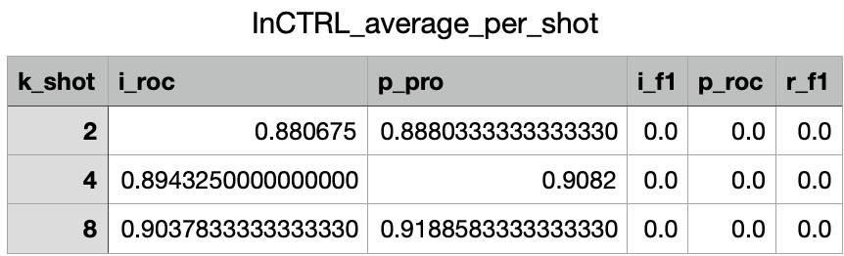
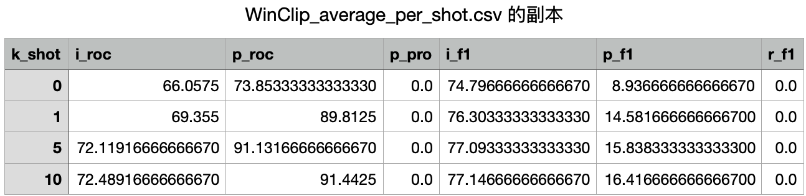
InCTRL 和 WinCLIP 在不同 k-shot 平均表現
Notes:
🔹InCTRL 模型表現（上表）
從上表可以看到，InCTRL 的平均 AUROC 分數隨著 shot 數增加而穩定上升：
在 2-shot 時，AUROC 是 0.88
增加到 4-shot，提升到 0.89
到了 8-shot，已經來到 0.90 以上
同時我們也可以看到，InCTRL 的 pixel-level AUPR（p_pro）表現也持續上升，代表它在定位異常區域的能力也同步提升。
🔸WinCLIP 模型表現（下表）
再看 WinCLIP 的表現：
在 2-shot 時，平均 AUROC 是 66%
4-shot 時提昇到 72.1%
到 8-shot 時有明顯進步，達到 72.49%
雖然 WinCLIP 在 AUROC 上也有進步，但相較之下，InCTRL 的整體提升幅度與穩定性更為明顯。
🧠 總結比較說法
簡單來說，InCTRL 在每個 few-shot 條件下的整體辨識能力都高於 WinCLIP，特別是隨著 shot 數的增加，其泛化表現更穩定，也更有彈性。而 WinCLIP 儘管也有提升，但在整體 AUROC 水準與語意泛化上仍略顯不足。
這可以呼應我們前面提到的：WinCLIP 的語意導向設計在明確語境下效果佳，而 InCTRL 的殘差設計更適合處理跨類別的異常檢測任務。

Slide 21
InCTRL /test.py
WinClip /eval_WinCLIP.py

Slide 22
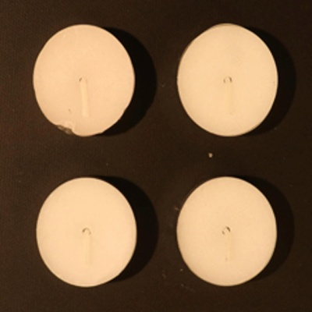
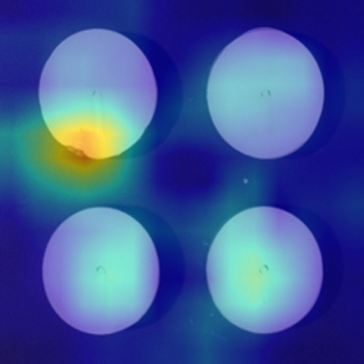
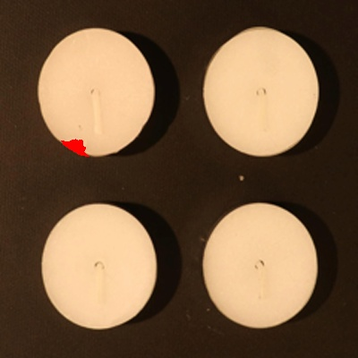
WInclip
candle-bad-026

Slide 23
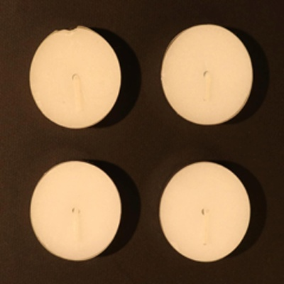
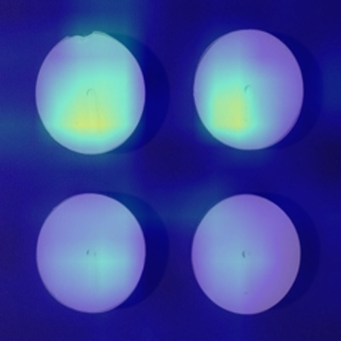
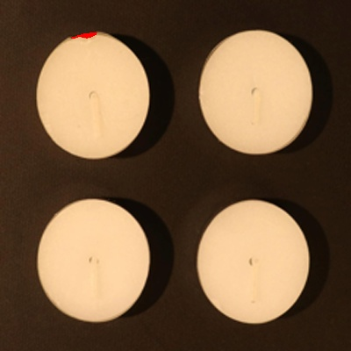
WInclip
candle-bad-028

Slide 24
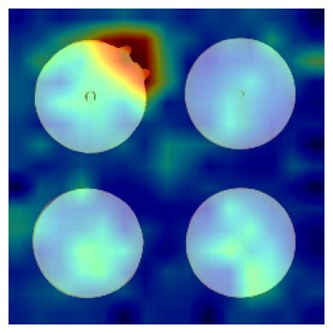
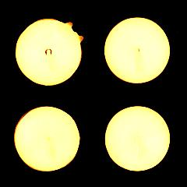
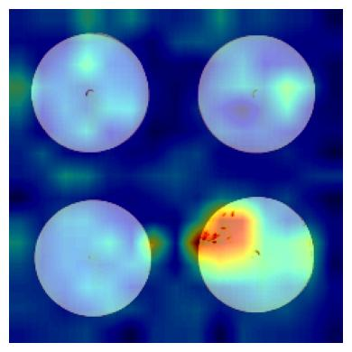
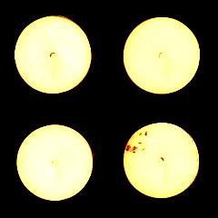
InCTRL
candle_168_00_gt.jpg
candle_168_00_anomaly_ori.jpg
candle_170_00_gt.jpg
candle_170_00_anomaly_ori.jpg

Slide 25
優勢與限制分析
面向 | WinCLIP | InCTRL
優勢 | - 語意對齊能力強，支援多樣提示詞- 可 pixel-level 異常可視化- 0-shot 成效佳 | - 不依賴明確語意提示- 可用 residual 判斷異常差異- 跨領域泛化效果佳
限制 | - 提示詞設計需人工調整- 在語意模糊或抽象情境效果有限 | - 架構較複雜（需殘差學習）- few-shot prompt 資料設計需規劃
訓練需求 | 無需 retraining，直接用 openCLIP 推理 | 需訓練 residual 學習模組（adapter）
適用場景 | 工業場景（如製造瑕疵）語意清楚的 anomaly 偵測任務 | 醫療影像、自然影像等 open-domain anomaly 偵測場景

Slide 26
實作經驗與挑戰
WinCLIP 實作挑戰
問題項目 | 我的處理方式或心得
相依套件衝突 | 將 numpy 降至 1.26，transformers 固定為 4.41，避免與 torch 衝突
CLIP 推理路徑錯誤 | 逐步 trace eval_WinCLIP.py 的模型與輸入設定，補足 datasets/visa 的路徑對應
VisA 資料切分與格式 | 自行撰寫 csv to folder 轉換腳本，成功建立 train/test/gt 結構
InCTRL 實作挑戰
問題項目 | 我的處理方式或心得
模型訓練需求（需 residual module） | 使用作者提供的 eval-only 版本，集中在 prompt-based 推理評估
Prompt 與 Normal Reference 設定 | 仿照原論文將 normal 圖像設為 few-shot 訓練依據，並整合 prompt residual 結構
整體 pipeline 理解難度 | 利用主架構圖分段拆解，逐層 trace residual、prompt、patch residual 模組功能

Slide 27
結論與未來發展方向
結論
WinCLIP 是一種結合 CLIP 語意嵌入與滑窗多尺度特徵的異常偵測方法，適用於語意清楚的場景，能提供良好的分類與可視化效果。
InCTRL 則透過 In-context Residual Learning，結合少量正常樣本的結構學習方式，可在跨任務、抽象語意場景下有更穩健表現。
兩者皆支援 zero-/few-shot 偵測，但核心架構與使用情境略有差異。

Slide 28
附錄與參考資料
WinCLIP Gao, T., Kim, Y., Choi, Y., & Han, B. (2023). WinCLIP: Language-Powered Patch-wise Anomaly Detection and Segmentation. Proceedings of the IEEE/CVF Conference on Computer Vision and Pattern Recognition (CVPR), 2023, 6741–6751. https://doi.org/10.1109/CVPR52729.2023.00615
InCTRL Huang, X., Wu, S., & Xu, Y. (2024). Toward Generalist Anomaly Detection via In-context Residual Learning with Few-shot Sample Prompts. Proceedings of the IEEE/CVF Conference on Computer Vision and Pattern Recognition (CVPR), 2024. https://arxiv.org/abs/2403.02513

